Slide 1

Экспериментальная деятельность «НАШ ДРУГ ЛЕТУНЧИК»
Выполнила: Мингалева И.А.
Воспитатель I КК

Slide 2


Он такой большой, что занимает целый МИР.
Он такой маленький, что в любую щель залезет.

Slide 3
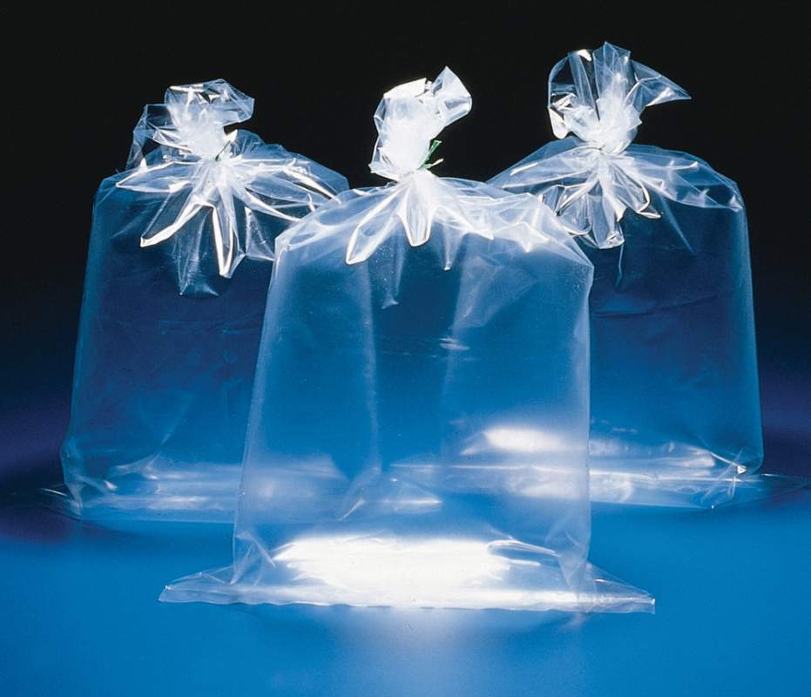
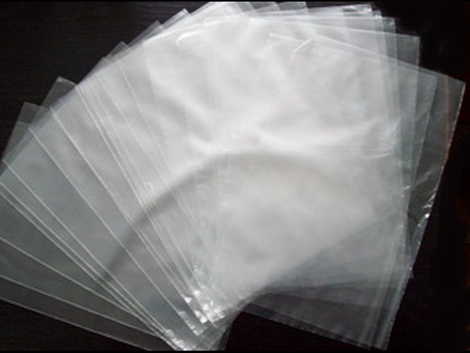
Опыт №1 «Воздух можно поймать»
Возьмите полиэтиленовый пакет. Пакет тоненький. А теперь его расправить, встряхнуть и закрутить. Воздух занят все место в пакете.
Теперь раскрыть пакет и выпустить из него воздух. Пакет опять стал тоненьким.
ВЫВОД: воздух прозрачный . Для того чтобы увидеть воздух, его надо «поймать».

Slide 4
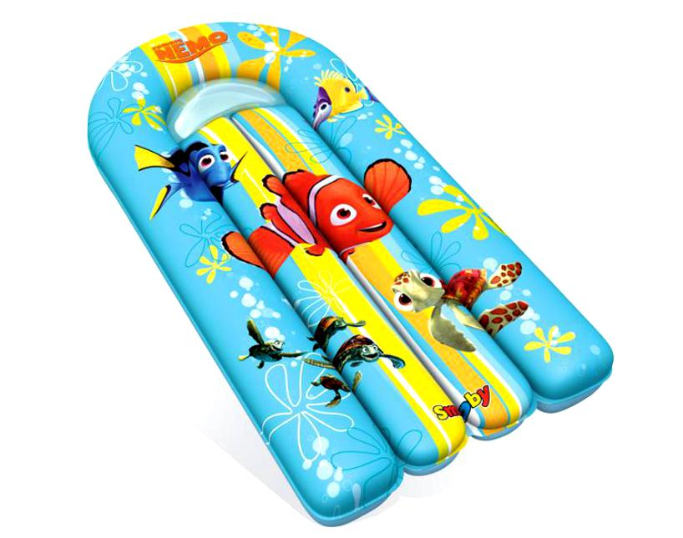
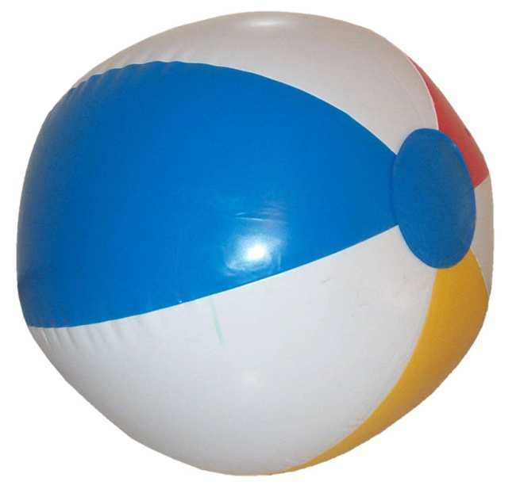


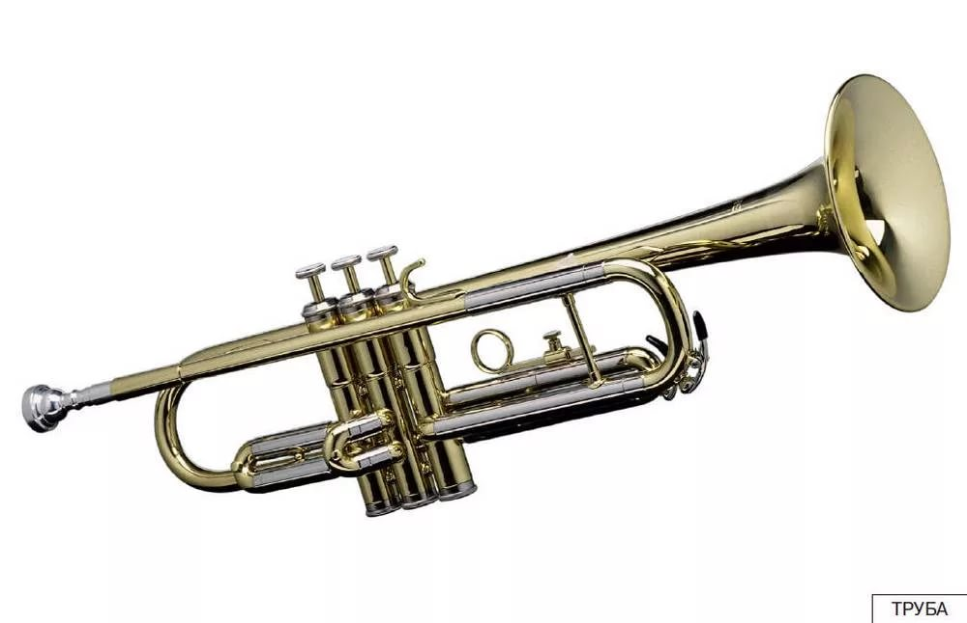

Куда можно «Запереть» воздух?

Slide 5
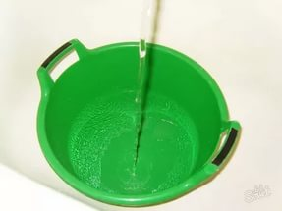
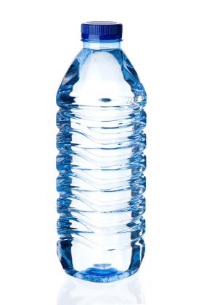
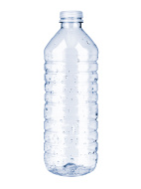
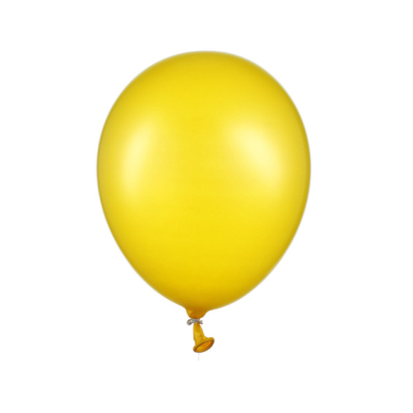
Опыт №2 «Воздух легкий»
Спасательный круг, детские нарукавники и надувные матрасы нужны для того, чтобы не тонуть. Они наполнены воздухом и поэтому они не тонут.
В контейнер с водой налить воды и опустить туда шарик. Затем опустить бутылочку с водой.
Потом вынуть бутылочку, вылить воду, закрыть бутылку и опустить снова. Понаблюдать, что произойдет.
ВЫВОД: воздух легкий поэтому шарик и бутылочка плавают.
С водой
Пустая
Воздушный шарик

Slide 6
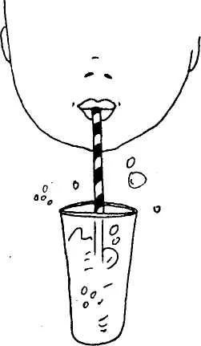
Опыт №3 «Воздух внутри человека»
Возьмите стакан с водой и опустите туда трубочку, подуйте в нее. Из трубочки выходят пузырьки.
Вы подули в подули в трубочку и воздух вышел. Но чтобы подуть еще надо вдохнуть новый воздух, а потом выдыхать через трубочку и получатся новые пузырьки.
ВЫВОД: воздух находится внутри человека. Всему живому на Земле – людям растениям животным – необходим воздух.

Slide 7
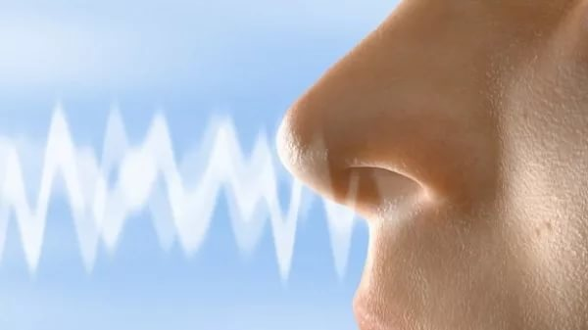
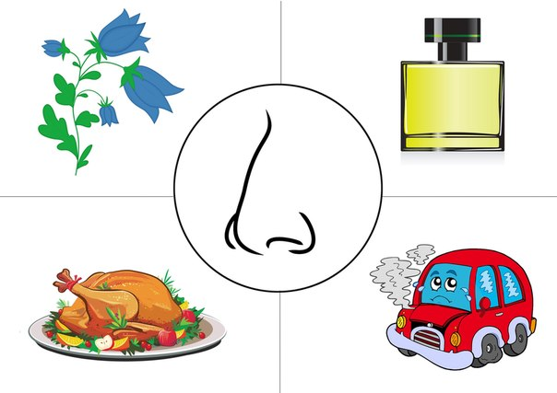
Опыт №4 «Воздух не пахнет»
Если понюхать воздух то мы ничего не почувствуем, потому что воздух не пахнет. Но когда пекут пироги мы чувствуем запах.
Вдохнуть запах лимона, апельсина, пихты.
ВЫВОД: воздух передвигается и доносит запах до наших носов. Хотя сам воздух запах не имеет.

Slide 8
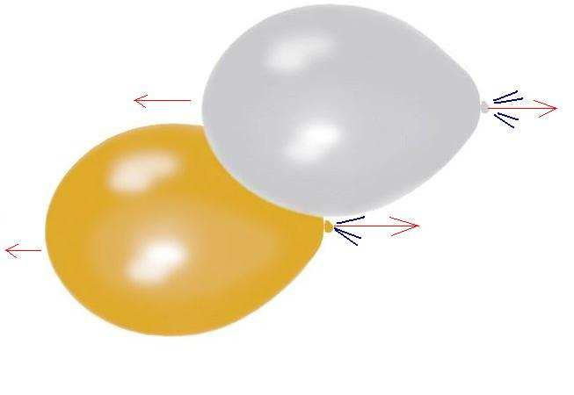
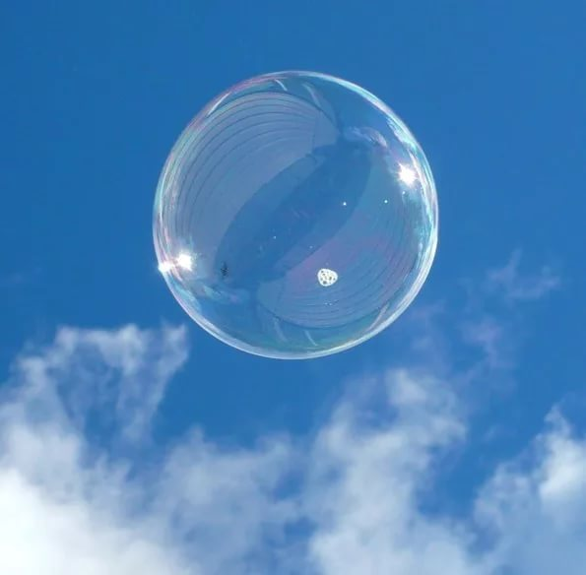
Опыт №5 «Воздух можно услышать»
Возьмите воздушный шарик, надуйте его, а потом опустите. Услышим шипение, потому что воздух с силой вырывается из шарика и мы его слышим.
Через нос проходит в грудь
И обратный держит путь.
Он невидимый, но все же
Без него мы жить не сможем.
Он нам нужен, чтоб дышать,
Чтобы шарик надувать.
С нами рядом каждый час,
Но невидим он для нас.

Slide 9
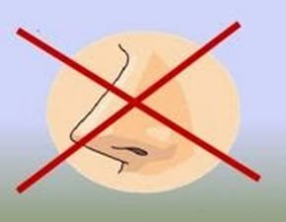
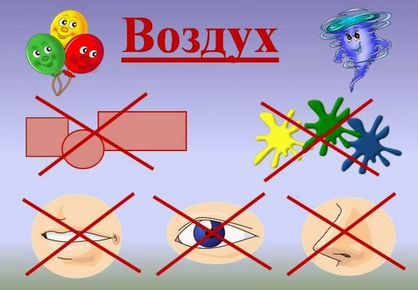



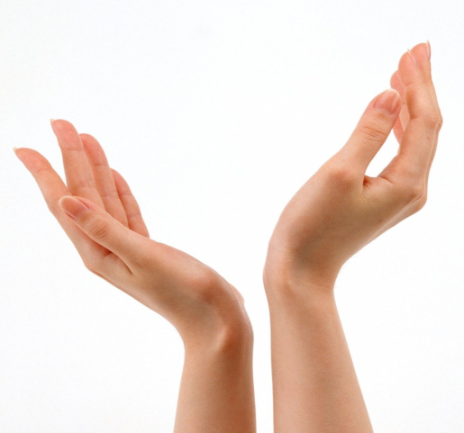


Какими свойствами обладает воздух?
Воздух не имеет форму
Воздух не пахнет
Воздух видимый
Воздух можно потрогать

